Slide 1
Felddorfer Tageblatt Unabhängig – Überparteilich - Tagesaktuell
Umweltpartei: Hauptforderung
Forderung der Umweltpartei. „Zitat!“ fordert Herr/Frau Spielname. Parteifoto einfügen | Parteifoto einfügen Befürchtung der Umweltpartei, wenn die Straße durch den Wald gebaut wird. | Das könnte sich die Umweltpartei vorstellen /diesen Vorschlag würden sie unterstützen. Parteifoto einfügen

Slide 2
Felddorfer Tageblatt Unabhängig – Überparteilich - Tagesaktuell
Bauernpartei: Hauptforderung
Forderung der Bauernpartei. „Zitat!“ fordert Herr/Frau Spielname. Parteifoto einfügen | Parteifoto einfügen Befürchtung der Bauernpartei, wenn die Straße durch die Felder gebaut wird. | Das könnte sich die Bauernpartei vorstellen /diesen Vorschlag würden sie unterstützen. Parteifoto einfügen

Slide 3
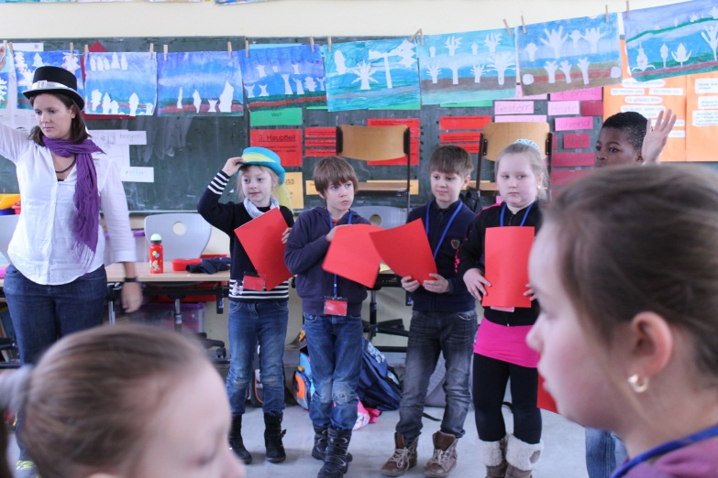
Felddorfer Tageblatt Unabhängig – Überparteilich - Tagesaktuell
Wirtschaftspartei: Hauptforderung
Forderung der Wirtschaftspartei. „Zitat!“ fordert Herr/Frau Spielname. Parteifoto einfügen | Parteifoto einfügen Befürchtung der Wirtschaftspartei, wenn die Straße nicht mehr durch den Ort verläuft. | Das könnte sich die Wirtschaftspartei vorstellen /diesen Vorschlag würden sie unterstützen. Parteifoto einfügen

Slide 4
Felddorfer Tageblatt Unabhängig – Überparteilich - Tagesaktuell
Elternpartei: Hauptforderung
Forderung der Elternpartei. „Zitat!“ fordert Herr/Frau Spielname. Parteifoto einfügen | Parteifoto einfügen Befürchtung der Elternpartei, wenn die Straße weiterhin durch den Ort geht. | Das könnte sich die Elternpartei vorstellen /diesen Vorschlag würden sie unterstützen. Parteifoto einfügen

